Slide 1

[ اسم الجامعة ]
[ كلية الحاسوب — قسم ... ]
مشروع تخرج • Graduation Project
تطبيق إدارة الاختبارات الإلكترونية
E-Exam Management App
إشراف: د. مطيع الجعفري
Supervised by: Dr. Mutee Al-Jaafari
[ العام الجامعي 2025 / 2026 ]
Notes:
⏱ 0:30 — السلام عليكم. نرحّب بلجنة المناقشة. نقدّم لكم مشروع تخرجنا: تطبيق إدارة الاختبارات الإلكترونية.

Slide 2
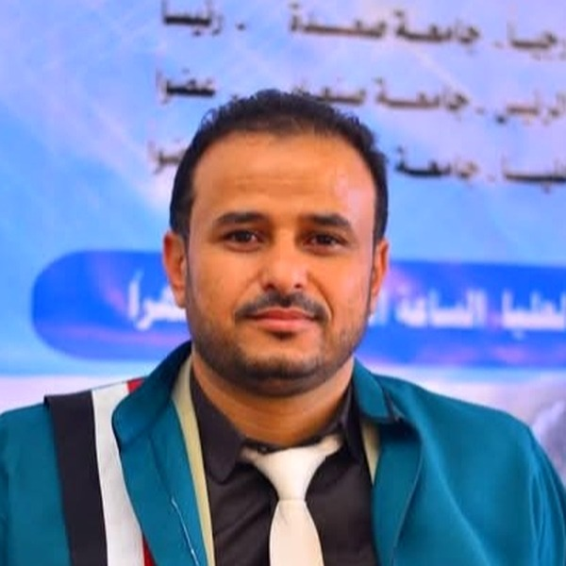
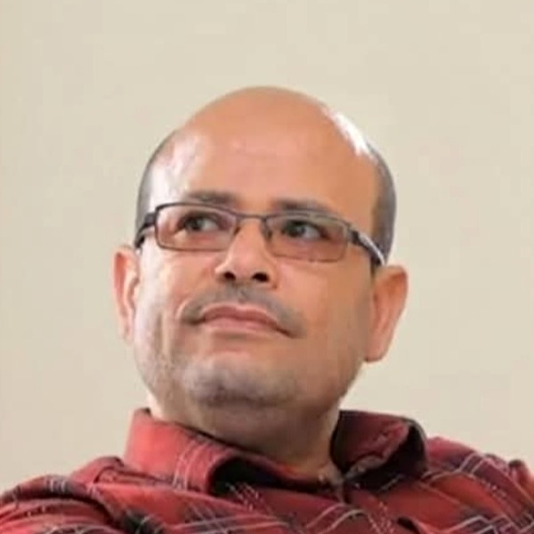
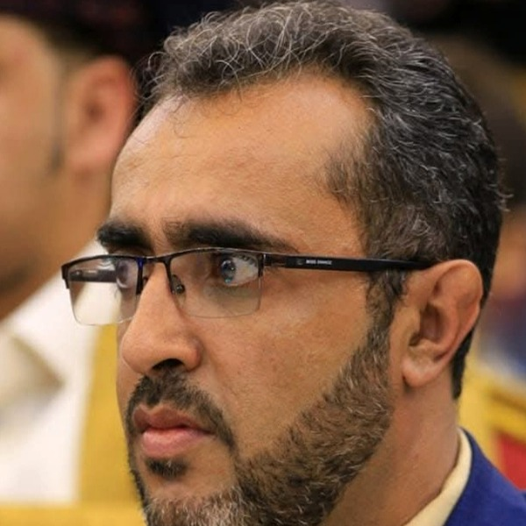
أعضاء لجنة المناقشة
Examination Committee
د. رضوان شداد
د. مطيع الجعفري
د. رضوان الديلمي
Dr. Radwan Shaddad
Dr. Mutee Al-Jaafari
Dr. Radwan Al-Dailami
عضو لجنة المناقشة • Examiner
المشرف • Supervisor
عضو لجنة المناقشة • Examiner
Notes:
⏱ 0:30 — نرحّب بأعضاء لجنة المناقشة: د. رضوان الديلمي، ود. رضوان شداد، ونشكر مشرفنا د. مطيع الجعفري.

Slide 3

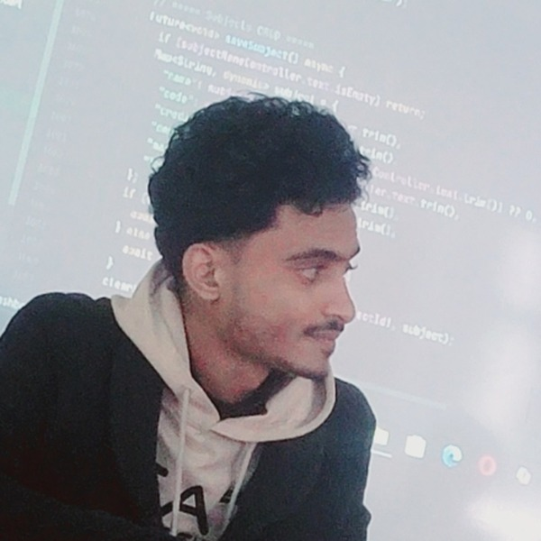
تشكيلة الفريق
PM
THE SQUAD
اللاعبون الذين صنعوا هذا المشروع • The players behind the project
عيسى شايع
قائد الفريق ومدير المشروع
©
Notes:
⏱ 1:30 للقسم كاملاً — «اسمحوا لنا أن نقدّم لكم تشكيلة فريقنا».

Slide 4
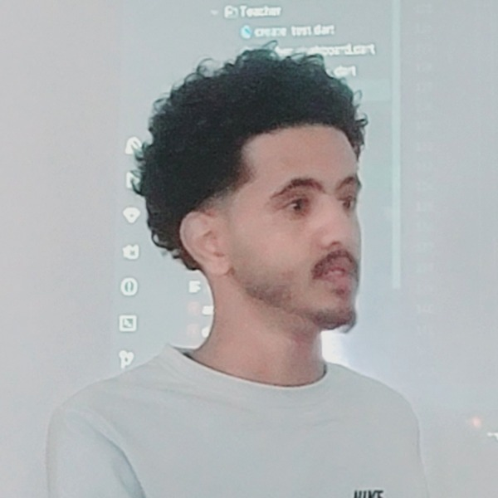
PM
اللاعب • PLAYER • الكابتن ©
DEV
عيسى شايع
Eisa Shaye
قائد الفريق ومدير المشروع
عيسى شايع
محمد قريع
Team Leader & Project Manager
قائد الفريق ومدير المشروع
تخطيط المشروع وتوزيع المهام ومتابعة سير العمل
مطوّر تطبيقات Flutter
©
Notes:
عيسى شايع: يعرّف بنفسه ودوره في جملة واحدة.

Slide 5
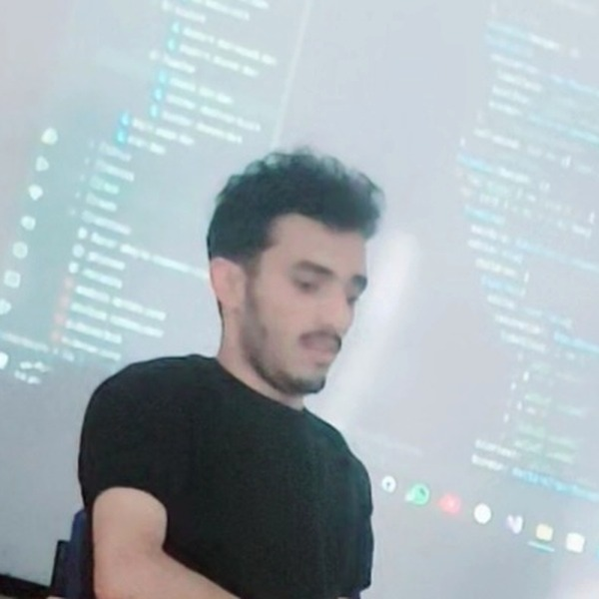
PM
DEV
اللاعب • PLAYER
UI
محمد قريع
Mohammed Qurai
مطوّر تطبيقات Flutter
عيسى شايع
محمد قريع
مازن عبد المعز
Flutter Mobile Developer
قائد الفريق ومدير المشروع
مطوّر تطبيقات Flutter
برمجة شاشات التطبيق ومنطق النظام
مصمّم واجهات وتجربة المستخدم
©
Notes:
محمد قريع: يعرّف بنفسه ودوره في جملة واحدة.

Slide 6

PM
DEV
UI
اللاعب • PLAYER
FE
مازن عبد المعز
Mazen Abdulmoez
مصمّم واجهات وتجربة المستخدم
عيسى شايع
محمد قريع
مازن عبد المعز
برهان الزمر
UI / UX Designer
قائد الفريق ومدير المشروع
مطوّر تطبيقات Flutter
مصمّم واجهات وتجربة المستخدم
تصميم الشاشات وتجربة الاستخدام
مطوّر الواجهات الأمامية
©
Notes:
مازن عبد المعز: يعرّف بنفسه ودوره في جملة واحدة.

Slide 7
PM
DEV
UI
FE
اللاعب • PLAYER
DB
برهان الزمر
Burhan Al-Zumar
مطوّر الواجهات الأمامية
عيسى شايع
محمد قريع
مازن عبد المعز
برهان الزمر
محمد عادل
Front-end Developer
قائد الفريق ومدير المشروع
مطوّر تطبيقات Flutter
مصمّم واجهات وتجربة المستخدم
مطوّر الواجهات الأمامية
تحويل التصاميم إلى واجهات تفاعلية
مسؤول قواعد البيانات والاختبار
©
Notes:
برهان الزمر: يعرّف بنفسه ودوره في جملة واحدة.

Slide 8

PM
DEV
UI
FE
DB
اللاعب • PLAYER
C
محمد عادل
COACH
Mohammed Adel
مسؤول قواعد البيانات والاختبار
عيسى شايع
محمد قريع
مازن عبد المعز
برهان الزمر
محمد عادل
د. مطيع الجعفري
Database & QA Engineer
قائد الفريق ومدير المشروع
مطوّر تطبيقات Flutter
مصمّم واجهات وتجربة المستخدم
مطوّر الواجهات الأمامية
مسؤول قواعد البيانات والاختبار
تصميم قاعدة البيانات واختبار جودة النظام
المشرف على المشروع
©
Notes:
محمد عادل: يعرّف بنفسه ودوره في جملة واحدة.

Slide 9
PM
DEV
UI
FE
DB
C
المدرب • HEAD COACH
د. مطيع الجعفري
COACH
Dr. Mutee Al-Jaafari
المشرف على المشروع
عيسى شايع
محمد قريع
مازن عبد المعز
برهان الزمر
محمد عادل
د. مطيع الجعفري
Project Supervisor
قائد الفريق ومدير المشروع
مطوّر تطبيقات Flutter
مصمّم واجهات وتجربة المستخدم
مطوّر الواجهات الأمامية
مسؤول قواعد البيانات والاختبار
المشرف على المشروع
التوجيه والإشراف ومتابعة الفريق في كل مراحل المشروع
©
Notes:
قدّم المشرف كمدرب الفريق واشكره على التوجيه.

Slide 10
تشكيلة الفريق
Starting XI
DEV
PM
UI
محمد قريع
عيسى شايع
مازن عبد المعز
©
المدرب • Coach
C
FE
DB
COACH
د. مطيع الجعفري
برهان الزمر
محمد عادل
Notes:
«هذا فريقنا… والآن ننتقل إلى المشروع».

Slide 11
محتويات العرض
Agenda
واجهات التطبيق
09
المميزات
05
فكرة المشروع
01
Screens
Features
Overview
العرض التجريبي
10
الأدوات والتقنيات
06
المشكلة
02
Live Demo
Tools
Problem
الاختبار والتحديات
11
منهجية التطوير
07
الأهداف
03
Testing
Methodology
Objectives
الخاتمة
12
تصميم النظام
08
المستخدمون
04
Conclusion
System Design
Users
Notes:
⏱ 0:20 — نستعرض سريعاً محاور العرض.

Slide 12
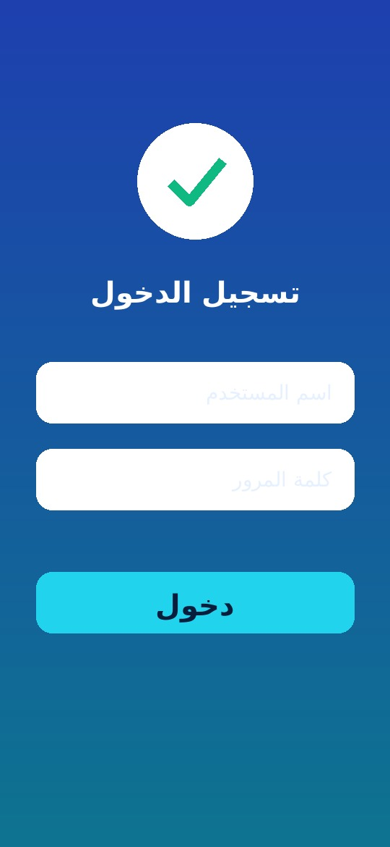
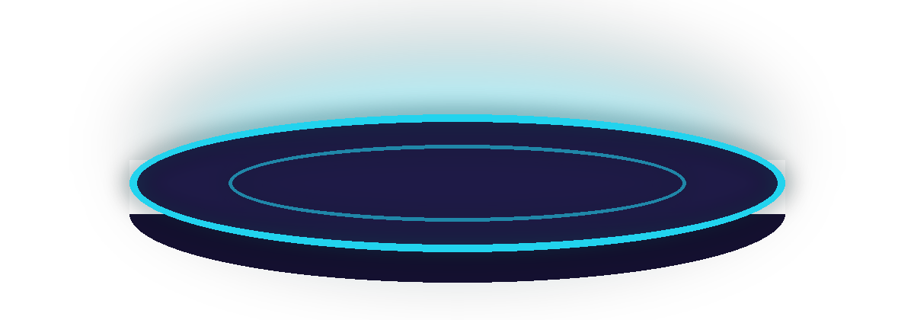
فكرة المشروع
Project Overview
تطبيق إدارة الاختبارات الإلكترونية
تطبيق جوال مبني بتقنية Flutter يربط بين المدير والمعلم والطالب في منصة واحدة؛ يُنشئ المعلم الاختبارات، ويؤديها الطالب من هاتفه، ويُصحَّح الاختبار آلياً وتظهر النتيجة فوراً.
A Flutter mobile app that connects admins, teachers and students: teachers create exams, students take them on their phones, and answers are graded automatically with instant results.
آلي
Flutter
3
تصحيح فوري
تطبيق جوال
صلاحيات مستخدمين
Auto-grading
Mobile app
User roles
Notes:
⏱ 1:00 — اشرح الفكرة في جملتين: من يستخدم التطبيق وماذا يقدّم.

Slide 13




مشكلة البحث
Problem Statement
أخطاء التصحيح اليدوي
وقت وجهد كبير
Manual grading errors
Time-consuming
التصحيح ورصد الدرجات يدوياً عرضة للأخطاء والسهو.
إعداد الاختبارات الورقية وطباعتها وتوزيعها يستهلك وقت المعلم.
صعوبة المتابعة والتحليل
تأخر النتائج
Hard to track performance
Delayed results
لا توجد بيانات منظمة لتحليل أداء الطلاب واتخاذ القرار.
ينتظر الطالب أياماً لمعرفة نتيجته ومستواه.
Notes:
⏱ 1:00 — ركّز على المعاناة الحقيقية: الوقت، الأخطاء، تأخر النتائج، غياب التحليل.

Slide 14

أهداف المشروع
Project Objectives
أتمتة إنشاء الاختبارات وإدارتها إلكترونياً
1
Automate exam creation and management
تصحيح آلي فوري ودقيق للإجابات
2
Instant, accurate automatic grading
عرض النتائج والتقارير للطالب والمعلم لحظياً
3
Real-time results and reports
واجهة خاصة لكل مستخدم بحسب صلاحياته
4
Role-based interfaces for each user
تقليل استهلاك الورق والتكاليف
5
Reduce paper usage and costs
Notes:
⏱ 0:50 — اقرأ الأهداف بسرعة، وكل هدف يقابل مشكلة من الشريحة السابقة.

Slide 15



مستخدمو النظام
System Users & Roles
الطالب
المعلم
المدير
Student
Teacher
Admin
الدخول إلى الاختبارات المتاحة
أداء الاختبار من الهاتف
معرفة النتيجة فوراً
إنشاء الاختبارات والأسئلة
تحديد مدة الاختبار
متابعة نتائج الطلاب
إدارة المستخدمين والصلاحيات
إدارة المواد الدراسية
متابعة عمل النظام
Notes:
⏱ 0:50 — ثلاث صلاحيات؛ لكل مستخدم لوحة تحكم خاصة.

Slide 16






مميزات التطبيق
Key Features
مؤقت زمني للاختبار
إنشاء الاختبارات وبنك الأسئلة
تسجيل دخول آمن
Timed exams
Exam builder & question bank
Secure role-based login
واجهة عربية سهلة
النتائج والتقارير
تصحيح آلي فوري
Arabic, easy-to-use UI
Results & reports
Instant auto-grading
Notes:
⏱ 1:00 — اذكر أبرز ميزتين بتفصيل: التصحيح الآلي والمؤقت.

Slide 17






الأدوات والتقنيات المستخدمة
Tools & Technologies
SQLite
Dart
Flutter
قاعدة البيانات
لغة البرمجة
إطار بناء واجهات التطبيق
Git & GitHub
Figma
Android Studio
إدارة الإصدارات والعمل الجماعي
تصميم الواجهات
بيئة التطوير والتشغيل
Notes:
⏱ 0:40 — اذكر لماذا اخترتم Flutter: تطبيق واحد يعمل على Android و iOS.

Slide 18





منهجية التطوير
Development Methodology — Agile (Iterative)
5
4
3
2
1
التسليم
الاختبار
التطوير
التصميم
التحليل
Deployment
Testing
Development
Design
Analysis
إطلاق النسخة النهائية
اختبار كل مرحلة وإصلاح الأخطاء
برمجة التطبيق على مراحل
تصميم الواجهات وقاعدة البيانات
جمع المتطلبات وتحديد المستخدمين
تتكرر الدورة في كل مرحلة حتى اكتمال النظام
Repeated each iteration until the system is complete
Notes:
⏱ 0:40 — اشتغلنا بأسلوب تكراري: كل مرحلة تُختبر قبل الانتقال للتالية.

Slide 19




معمارية النظام
System Architecture — 3 Layers
طبقة العرض Presentation Layer
واجهات Flutter: تسجيل الدخول، لوحات التحكم، شاشة الاختبار
طبقة منطق العمل Business Logic Layer
قواعد التطبيق بلغة Dart: إنشاء الاختبار، التصحيح، حساب النتائج
طبقة البيانات Data Layer
قاعدة بيانات SQLite عبر DB Helper لتخزين المستخدمين والاختبارات والنتائج
Notes:
⏱ 0:50 — الطبقات من الأعلى للأسفل: الواجهة ← المنطق ← البيانات.

Slide 20

مخطط حالات الاستخدام
Use Case Diagram
النظام • System
إدارة المستخدمين
Manage Users
أداء الاختبار
Take Exam
إدارة المواد
Manage Subjects
المدير
Admin
تسجيل الدخول
Login
الطالب
Student
إنشاء الاختبارات
Create Exams
بنك الأسئلة
Question Bank
عرض النتائج
View Results
المعلم
Teacher
Notes:
⏱ 0:50 — ثلاثة فاعلين؛ وتسجيل الدخول مشترك بينهم.

Slide 21
مخطط قاعدة البيانات
Entity Relationship Diagram (ERD)
Subjects المواد
Users المستخدمون
id PK
name
teacher_id FK
N
1
id PK
name
email
password
role
قاعدة بيانات SQLite محلية تُدار عبر DB Helper
1
1
N
N
Questions الأسئلة
Tests الاختبارات
Results النتائج
id PK
test_id FK
text
options
answer
N
1
id PK
subject_id FK
title
duration
N
1
id PK
student_id FK
test_id FK
score
date
Notes:
⏱ 0:50 — خمسة جداول رئيسية؛ الاختبار يرتبط بالمادة، والأسئلة بالاختبار، والنتيجة بالطالب والاختبار. (عدّل الحقول بحسب قاعدتكم الفعلية)

Slide 22
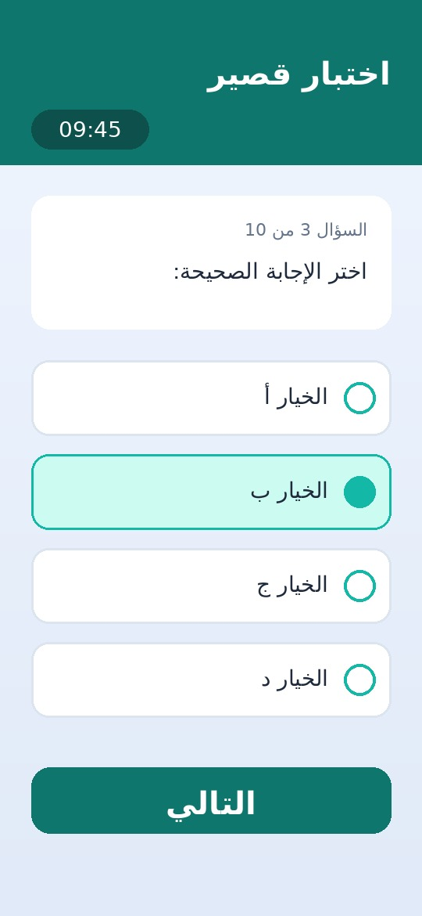
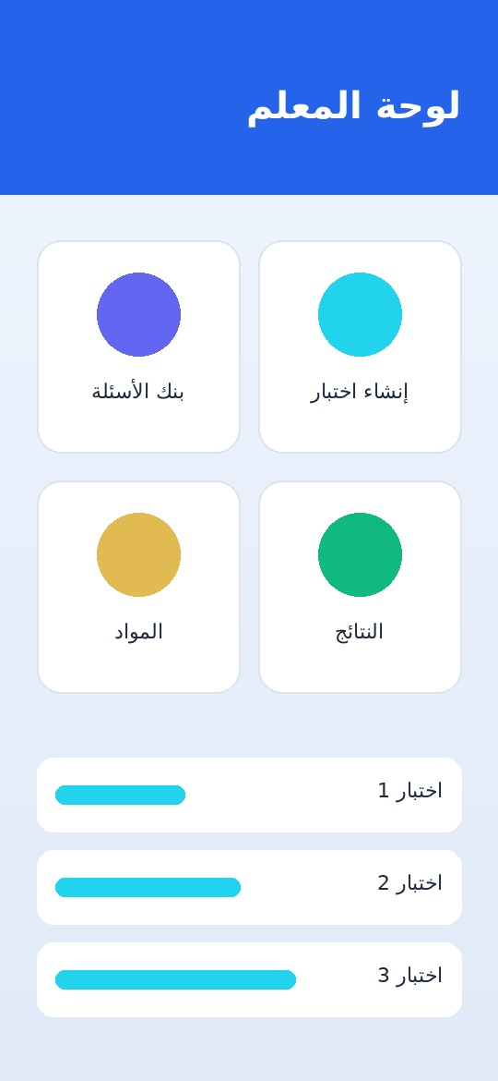
واجهات التطبيق
App Screens
شاشة الاختبار
لوحة المعلم
تسجيل الدخول
Taking an Exam
Teacher Dashboard
Login
Notes:
⏱ 0:40 — بدّل هذه الصور بلقطات حقيقية من تطبيقكم (كليك يمين ← تغيير الصورة).

Slide 23

العرض التجريبي
Live Demo
تسجيل الدخول كمعلم
1
Log in as a teacher
إنشاء اختبار جديد وأسئلته
2
Create an exam
الدخول كطالب وأداء الاختبار
3
Take it as a student
أدرج فيديو العرض هنا: إدراج ← فيديو
Insert demo video: Insert ▸ Video
ظهور النتيجة فوراً
4
See the instant result
Notes:
⏱ 2:00 — شغّل الفيديو أو التطبيق مباشرة. اتبع السيناريو المكتوب. (الفيديو احتياطي إذا تعطّل التطبيق)

Slide 24



اختبار النظام
System Testing
اختبار القبول
اختبار التكامل
اختبار الوحدات
User Acceptance Testing
Integration Testing
Unit Testing
تجربة التطبيق من قِبل معلمين وطلاب
التأكد من ترابط الواجهات مع قاعدة البيانات
اختبار كل شاشة ووظيفة بشكل منفصل
النتائج: جميع الوظائف الأساسية تعمل بنجاح — تسجيل الدخول، إنشاء الاختبار، أداء الاختبار، التصحيح الآلي وعرض النتائج.
Results: all core features passed — login, exam creation, exam taking, auto-grading and results.
Notes:
⏱ 0:30 — (عدّل النتائج بحسب ما اختبرتموه فعلاً)

Slide 25

التحديات والحلول
Challenges & Solutions
الحل • Solution
التحدي • Challenge
فصل الواجهات ولوحة تحكم مستقلة لكل دور
إدارة ثلاث صلاحيات مختلفة
تصميم قاعدة بيانات علائقية مع DB Helper
ربط الاختبارات بالأسئلة والنتائج
استخدام Directionality و RTL في Flutter
دعم اللغة العربية واتجاه RTL
Notes:
⏱ 0:40 — اذكر تحدياً واحداً بالتفصيل وكيف تغلّبتم عليه.

Slide 26





الأعمال المستقبلية
Future Work
أسئلة بالذكاء الاصطناعي
نسخة ويب
مزامنة سحابية
AI question generation
Web version
Cloud sync (Firebase)
تحليلات متقدمة للأداء
إشعارات فورية
أنظمة منع الغش
Advanced analytics
Push notifications
Anti-cheating
Notes:
⏱ 0:30 — المشروع قابل للتطوير؛ اذكر أهم فكرتين.

Slide 27
الخاتمة
Conclusion
قدّمنا تطبيقاً عملياً يحوّل الاختبارات من الورق إلى الهاتف، ويوفّر الوقت والجهد على المعلم، ويمنح الطالب نتيجته فوراً.
We delivered a practical app that moves exams from paper to phones, saving teachers time and giving students instant results.
متابعة أفضل
دقة التصحيح
توفير الوقت
Better tracking
Accurate grading
Saves time
Notes:
⏱ 0:30 — جملة ختامية قوية ثم انتقل للشكر.

Slide 28
شكراً لحسن استماعكم
Thank You
نسعد بأسئلتكم وملاحظاتكم • Questions?
مطيع الجعفري
محمد عادل
برهان الزمر
مازن عبد المعز
محمد قريع
عيسى شايع
Notes:
اشكر اللجنة والمشرف، وافتح باب الأسئلة.

